Slide 1
Spirometrické vyšetření (XVIII).
Rozepsaný výdech vitální kapacity plic (XIX).

Slide 2
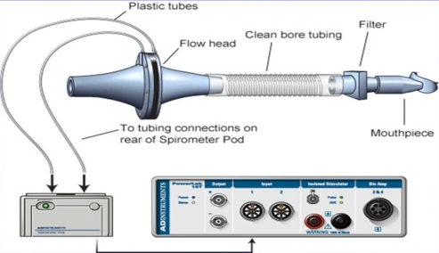
Statické objemy plic.
V [l]
IRV
Vt
ERV
RV
Statické plicní objemy
Dechový objem (Vt) - (0,5 l)
Inspirační rezervní objem (IRV) – (2,5 l)
Exspirační rezervní objem (ERV) – (1,5 l)
Reziduální objem (RV) – (1,5 l)

Slide 3
Plicní kapacity
V [l]
IC
VC
TLC
EC
FRC
Plicní kapacity
Kapacita je součet objemů.
Vitální kapacita (VC) = VT + IRV + ERV
Celková plicní kapacita (TLC) = VC + VC
Funkční reziduální kapacita (FRC) = ERV + RV
Inspirační kapacita (IC) = IRV + VT
Expirační kapacita (EC) = ERV + VT

Slide 4
Dynamické objemy plic.
Klidové dýchání:
Frekvence 10 – 18 dechů/min
Minutová ventilace (Vt x frekvence dýchání) 5 – 9 l/min
Maximální minutová ventilace(MMV) – množství vzduchu, které může být ventilováno při maximálním úsilí
Změna frekvence dýchání
Změna objemu dýchání
Eupnoe – normální dýchání
Bradypnoe – zpomalené dýchání
Hyperpnoe – prohloubené dýchání
Tachypnoe – zrychlené dýchání
Hypopnoe – mělké dýchání
Apnoe v inspiriu – zástava dechu v inspiriu (min 40s)
Apnoe v expiriu – zástava dechu v expiriu (min 20 s)

Slide 5
Rozepsaný výdech vitální kapacity plic. Křivka objem – čas.
V [l]
6
5
FEV₁
FVC
4
3
2
RV
1
0
Čas [s]
1 s
2 s
FVC – usilovná vitální kapacita; maximální objem vzduchu, který lze po maximálním nádechu prudce vydechnout
FEV₁ – usilovně vydechnutý objem za první sekundu; objem vzduchu vydechnutý s největším úsilím za 1. sekundu po maximální nádechu
FEV₁/FVC (%) – Tiffeneaův index – kolem 80 %

Slide 6
V [l]
Obstrukční poruchy plic (↓FEV₁)
tracheální stenóza
astma bronchitis
CHOPN
nádor v dýchacích cestách
0
FEV₁
1
FEV₁
2
3
4
5
1 s
2 s
Čas [s]
V [l]
Restrikční poruchy plic (↓FVC)
pulmonální příčiny
plicní fibróza
resekce plic
plicní edém
pneumonie
extrapulmonální příčiny
ascites
kyfoskolióza
popáleniny
vysoký stav bránice
0
FVC
1
FVC
2
3
4
5
1 s
2 s
Čas [s]

Slide 7
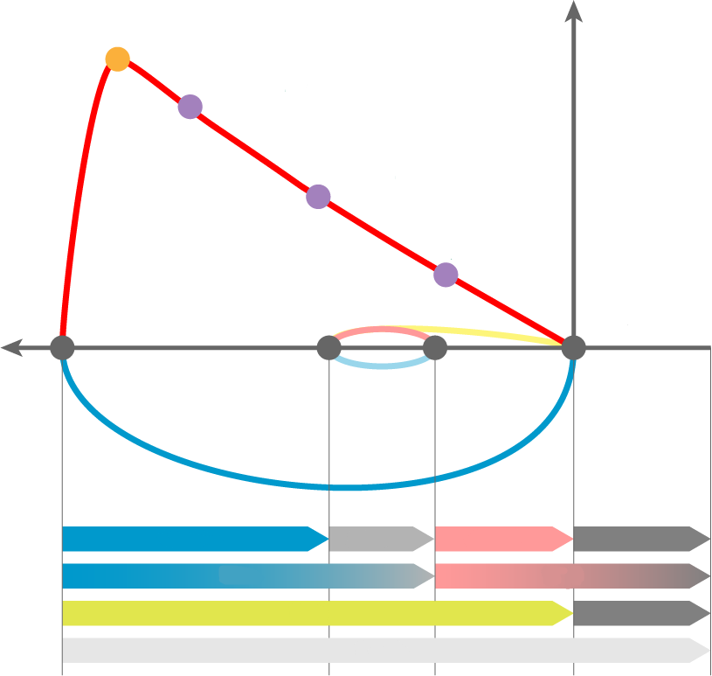
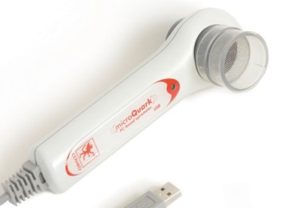
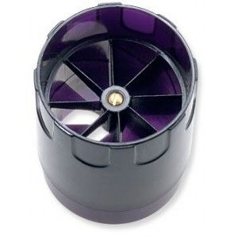
Rozepsaný výdech vitální kapacity plic. Křivka průtok – objem.
PEF
MEF_{25%}
MEF_{50%}
MEF_{75%}
IRV
Vt
ERV
RV
IRC
FRC
VC
RV
TLC
PEF – vrcholový výdechový průtok; nejvyšší rychlost na vrcholu usilovného výdechu (odpovídá vzduchu v horních DC)
MEF – maximální výdechové průtoky (rychlosti) na různých úrovních FVC, kterou je ještě třeba vydechnout (nejčastěji na 75 %, 50 % a 25 % FVC)

Slide 8
